Slide 1
考试安排
一、
考试时间:
(2021.11.27)
考试地点:
(略)
二、
答疑时间:
2021 年 11 月 25 日 下午 晚上
26 日 上午 下午 晚上
答疑地点:
科技楼南楼 702 室

Slide 2

计算机阅卷考生须知
自备正规的
、
、
或
。
2B 铅笔
2B 铅笔
橡皮擦
橡皮擦
黑色中性笔
黑色中性笔
黑色钢笔
黑色钢笔
正确填涂学号；正确填写考生的考号、姓名等信息。
考号
考号
客观题
客观题
判断题
判断题
使用 2B 铅笔
、
或
填涂时，要注意
使用 2B 铅笔
填涂，
填涂区域要丰满、不要使用划线、打钩等错误填涂方式。
修改客观题答题时，要注意
使用橡皮擦
使用橡皮擦
擦除干净。
不要使用
不要使用
涂改液、涂改纸、透明胶粘贴等方式修改主观题
和客观题的答题。
主观题使用黑色中性笔或钢笔
主观题使用黑色中性笔或钢笔
正确的答题区域
，在
正确的答题区域
答题，
且
附加纸进行答题。
不要使用
不要使用
在标明
禁止答题的区域
禁止答题的区域
内，请勿写入答题内容。

Slide 3
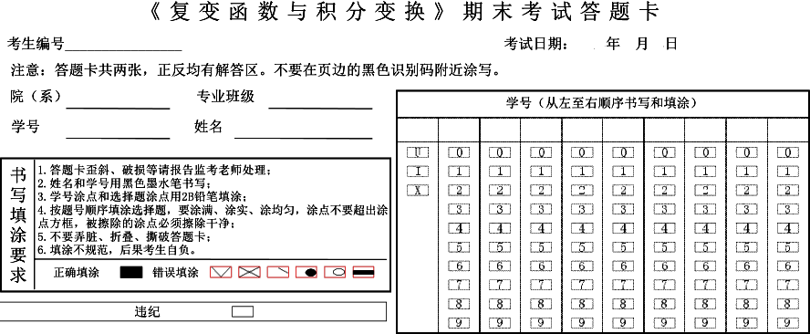
计算机阅卷考生须知
答题卡(纸)样式
注
(1) 两张答题卡，正反两面答题。
(3) 答题卡勿折叠；按题号答题。
(2) 每张卡的正面都有上述卡头。

Slide 4
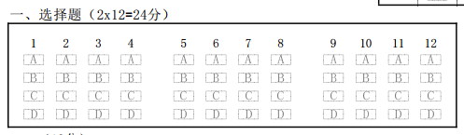
计算机阅卷考生须知
答题卡(纸)样式

Slide 5
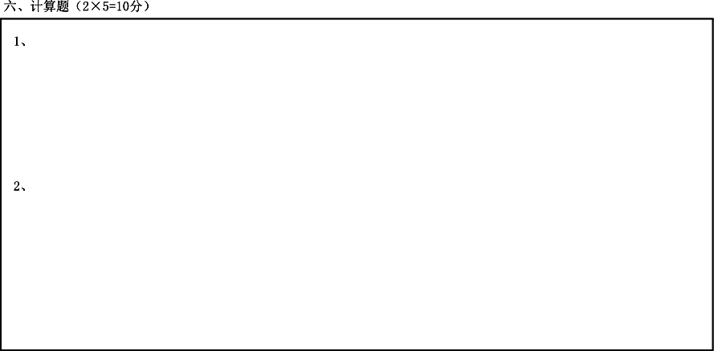
计算机阅卷考生须知
答题卡(纸)样式

Slide 6

计算机阅卷考生须知
答题卡(纸)样式

Slide 7
考试题型
一、选择题
二、计算题
构造解析函数
将函数展开为 Laurent 级数
利用留数计算闭路积分
计算定积分
求象区域
构造保形映射
利用 Laplace 变换求解常微分方程(组)
三、证明题

Slide 8

主要内容
复数的几种表示及运算；区域，曲线；初等复变函数。
Cauchy - Riemann 方程：(1) 判断可导与解析，求导数；
(2) 构造解析函数。
Cauchy 积分公式，Cauchy 积分定理，高阶导数公式。
Laurent 展式。
留数：(1) 计算闭路积分；
(2) 计算定积分。
保形映射：(1) 求象区域；
(2) 构造保形映射。
Fourier 变换的概念， 函数，卷积。
利用 Laplace 变换求解常微分方程(组)。

Slide 9


主要内容
一、构造解析函数
问题
已知实部 u，求虚部 v (或者已知虚部 v，求实部 u )，
使 解析，且满足指定的条件。
注意
必须首先检验 u 或 v 是否为调和函数。
方法
偏积分法；
全微分法(略)。

Slide 10

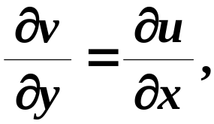
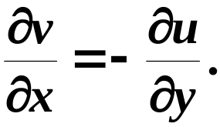
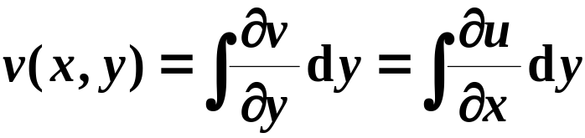





一、构造解析函数
方法
偏积分法
(不妨仅考虑已知实部 u 的情形 )
(1) 由 u 及 C − R 方程
(A)
得到待定函数 v 的
两个偏导数：
(B )
(2) 将 (A) 式的两边对变量 y 进行(偏)积分，
得
(C )
其中， 已知，而 待定。
(3) 将 (C ) 式代入 (B ) 式，求解即可得到函数

Slide 11
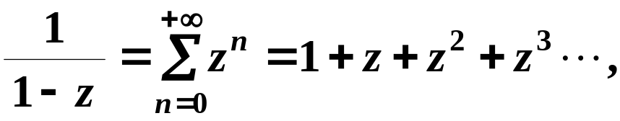




二、将函数展开为 Laurent 级数
1. 直接展开法(略)
2. 间接展开法
方法
根据唯一性，利用一些已知的展开式，通过有理运算、
代换运算、逐项求导、逐项求积等方法展开。
牢记
两个重要的已知展开式：

Slide 12










二、将函数展开为 Laurent 级数
注意
无论是直接展开法还是间接展开法，
在求展开式之前，
都需要根据函数的奇点位置，将复平面(或者题目指定
的展开区域 )分为若干个解析环。
比如
设函数的奇点为
展开点为
则复平面
被分为四个解析环：
r
r
2
1
r
3

Slide 13




三、利用留数计算闭路积分
1. 计算留数
法则 1
若 为 的可去奇点，
则
法则 2
若 为 的本性奇点，
则只好将 在 点的
去心邻域内展开成洛朗级数。
注意
(1) 在具体展开时，并不需要写出较完整的洛朗级数，
只需将其中的系数 求出来就可以了。
(2) 其实，即使不是本性奇点，该方法有时也很有效，
而且事先并不需要知道奇点的类型。

Slide 14
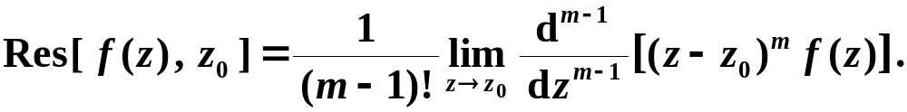
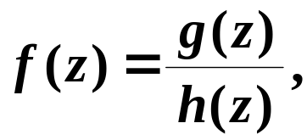




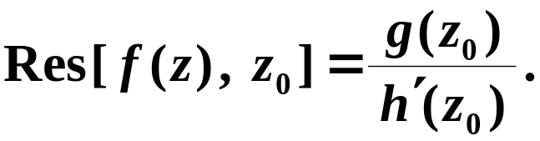
三、利用留数计算闭路积分
1. 计算留数
法则 3
若 为 的 m 阶极点，
则有
特别
若
其中， 在 点解析，
且
则有

Slide 15



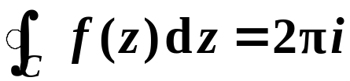





三、利用留数计算闭路积分
2. 计算闭路积分
定理
设 在区域 D 内除有限个孤立奇点 外
处处解析，在闭域 D 上连续，
则有
D
C
…
注意
只需计算积分曲线 C 所围成的有限区域内奇点的留数。

Slide 16














三、利用留数计算闭路积分
2. 计算闭路积分
定理
设函数 在扩充复平面上除有限个
孤立奇点
外处处解析，
则有
其中，

Slide 17
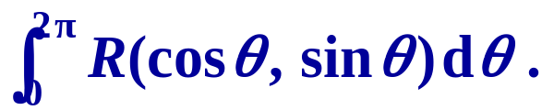




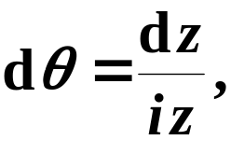


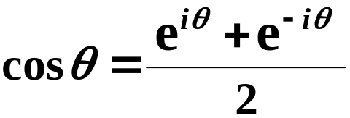
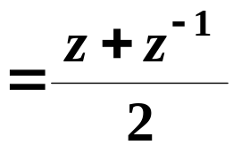
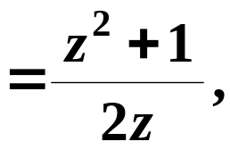
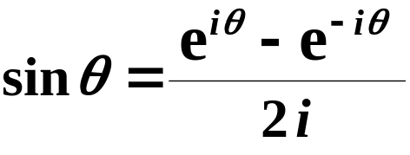
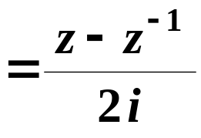
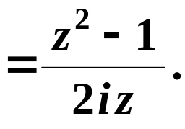
四、计算定积分
1. 计算
要求
u, v
u, v
是 的有理函数，
即 是以 为变量
的二元多项式或分式函数。
方法
(1)
令
则

Slide 18
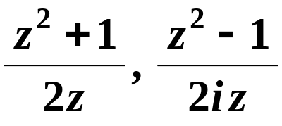
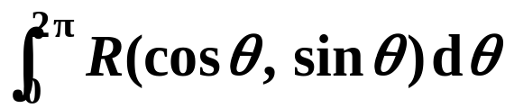
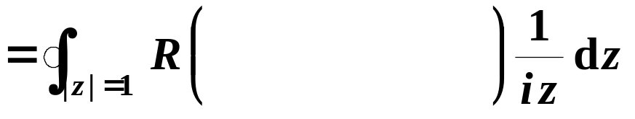
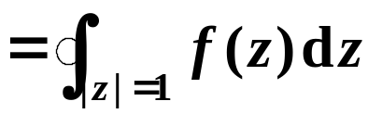


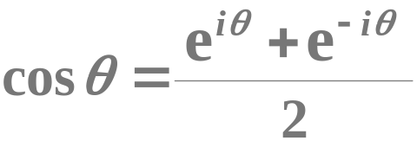
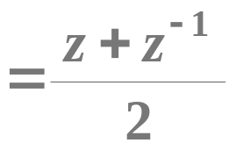
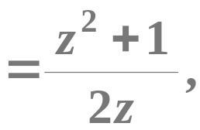



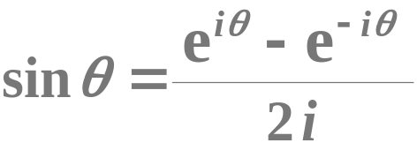
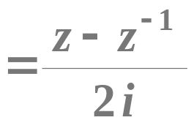
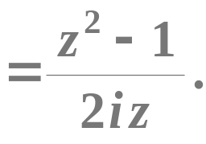



四、计算定积分
1. 计算
要求
u, v
u, v
是 的有理函数，
即 是以 为变量
的二元多项式或分式函数。
方法
(2)
其中， 是 在 内的所有孤立奇点。

Slide 19
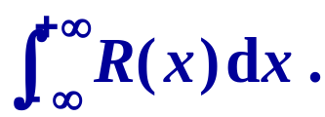
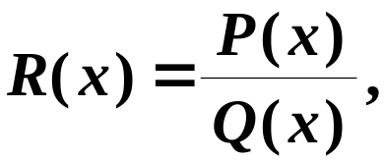



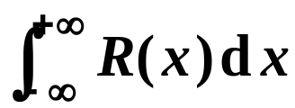



四、计算定积分
2. 计算
要求
(1)
其中， 为多项式；
(2) 分母 的次数比分子 的次数至少高二次；
(3) 分母 没有实零点。
方法
其中， 是 在上半平面内的孤立奇点。

Slide 20
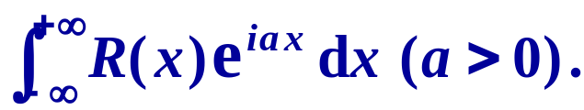
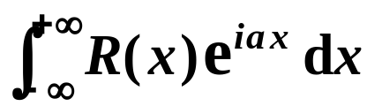


四、计算定积分
3. 计算
要求
(1)
其中， 为多项式；
(2) 分母 的次数比分子 的次数至少高一次；
(3) 分母 没有实零点。
方法
其中， 是 在上半平面内的孤立奇点。

Slide 21




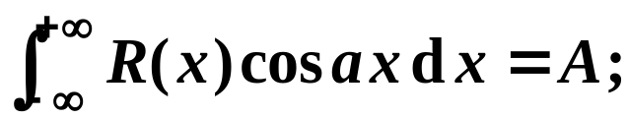
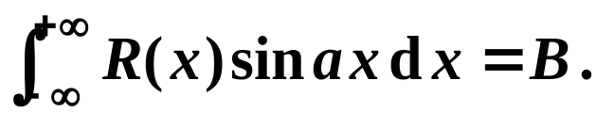
四、计算定积分
3. 计算
要求
(1)
其中， 为多项式；
(2) 分母 的次数比分子 的次数至少高一次；
(3) 分母 没有实零点。
应用
由
结果记为
(复数)
(实际)
有

Slide 22

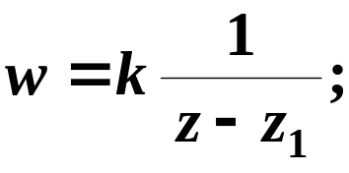
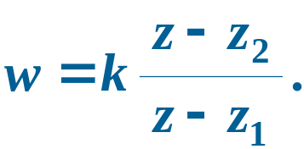
五、构造共形映射
求共形映射的一般方法与主要步骤。
步骤
(1) 预处理。
(一般)
目标
使区域的边界至多由两个圆弧段构成。
工具
分式线性映射、幂函数、指数函数等。
(2) 将区域映射为角形域( 或者带形域 )。
方法
z₁
将区域边界的一个交点 映射为
[
z₂
]
另一个(交)点 映射为 0 。
工具
或者

Slide 23


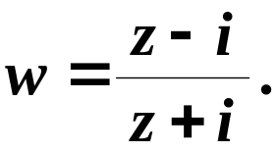
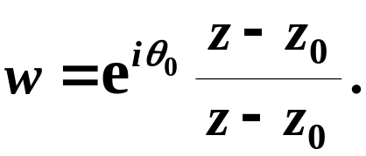

五、构造共形映射
求共形映射的一般方法与主要步骤。
步骤
(3) 将角形域( 或者带形域 )映射为上半平面。
(一般)
工具
( 对于角形域 )
( 对于带形域 )
(2) 将区域映射为角形域( 或者带形域 )。
(4) 将上半平面映射为单位圆域。
工具
( 无附加条件 )
( 由附加条件确定 )

Slide 24

六、利用 Laplace 变换求解常微分方程(组)
工具
步骤
(1) 将微分方程(组)化为象函数的代数方程(组)；
(2) 求解代数方程得到象函数；
(3) 求 Laplace 逆变换得到微分方程(组)的解。
微分方程(组)
得到象函数
Laplace
正变换
求 解
Laplace
逆变换
象函数的
代数方程(组)
微分方程(组)
的解

Slide 25
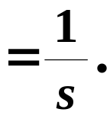

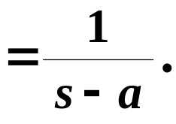



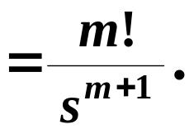

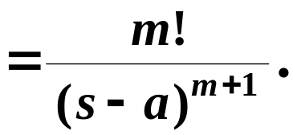
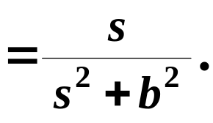

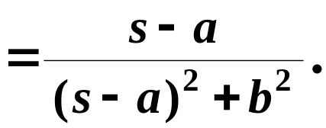

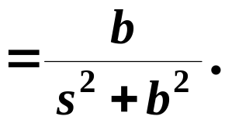

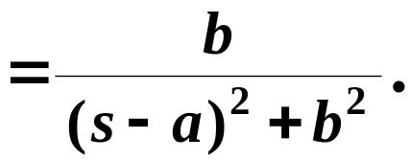



六、利用 Laplace 变换求解常微分方程(组)
几个常用函数的 Laplace 变换。

Slide 26
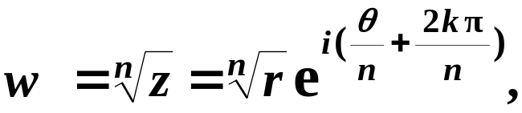






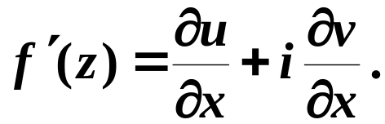
七、其它
已知复数的实部与虚部，求模与(主)辐角。
求复数的方根
对数函数
幂函数
求导公式

Slide 27



七、其它
柯西积分定理
函数 在 D 内解析，在闭域 D 上连续，
则
柯西积分公式
函数 在 D 内解析，在闭域 D 上连续，
则
高阶导数公式
函数 在 D 内解析，在闭域 D 上连续，
则

Slide 28







七、其它
幂级数的收敛半径
(1) 比值法
如果
则收敛半径为
(2) 根值法
如果
则收敛半径为
(3)
函数 在 点展开为泰勒级数，其收敛半径等于
从 点到 的最近一个奇点 的距离。
求保形映射下的象区域
(1) 分式映射、幂函数以及指数函数的映射特点。
(2) 保形映射的分解与复合。

Slide 29




















七、其它
Fourier 变换
⁻¹
Laplace 变换

Slide 30






七、其它
单位冲激函数
(1) 筛选性质
(2) 对称性质
(3) 重要公式
卷积与卷积定理

Slide 31

……
轻松一下吧

